Slide 1
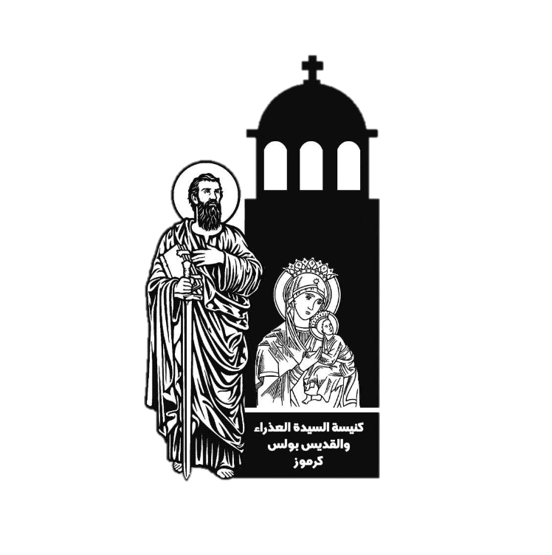
كنيسة السيدة العذراء مريم والقديس بولس الرسول-كرموز
اجتماع شباب وشابات ليكن نور
Welcome!!!

Slide 2




Slide 3
ما هو الطائر الأسرع في العالم؟
النعام

Slide 4
ما هو اكبر محيط في العالم؟
المحيط الهادي

Slide 5
كم عدد المرات التي حصلت فيها البرازيل على كأس العالم؟
5 مرات

Slide 6
كم إمرأة دخلت الفلك؟
4

Slide 7
من هي الأم التي أنجبت نبيًا ورئيس كهنة؟
يـــوكــابد

Slide 8
Spot The Difference!!

Slide 9
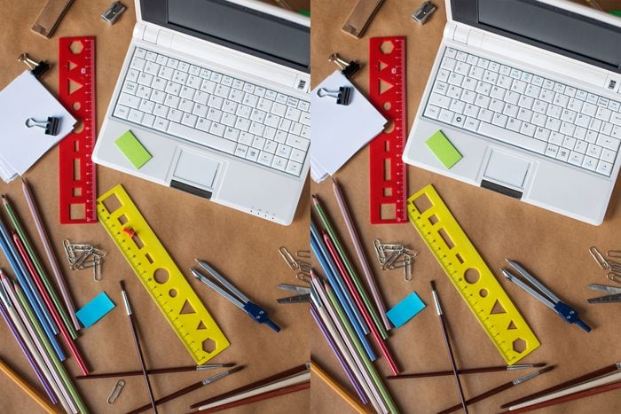

Slide 10
آيات بالصور

Slide 11



الصديق يحب في كل وقت. (أمثال 17:17)

Slide 12
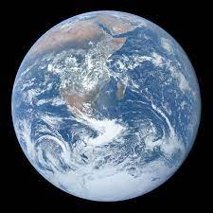
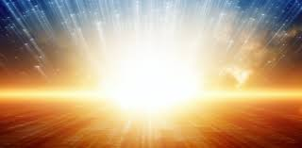

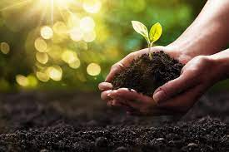
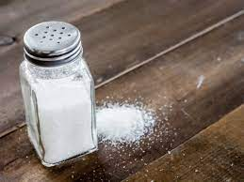
أنتم ملح الأرض أنتم نور العالم.
(متي 5 :13-14)

Slide 13



اثنان خير من واحد.(جامعة 4 :9)

Slide 14
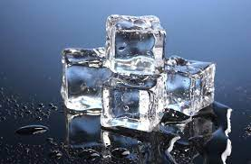
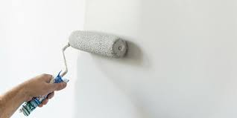
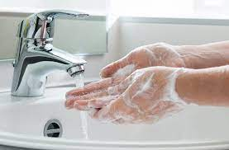
اغسلني فأبيض أكثر من الثلج.
(مز 51 :7)

Slide 15
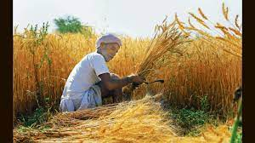

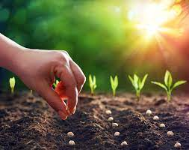
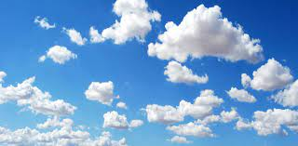
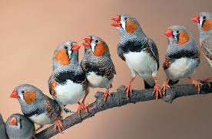

انظروا إلى طيور السماء إنها لا تزرع ولا تحصد.
(متي 6 :26)

Slide 16
THANK YOU

